Slide 1


Unidad 9 - Persistencia de la información: uso de ficheros y bases de datos
1º CFGS Desarrollo de Aplicaciones Web
Curso 2023/2024
José Miguel Blázquez
Departamento de Informática

Slide 2
Persistencia
Aplicaciones pierden memoria al cerrarse.
Persistencia: que los datos perduren en el tiempo de forma permanente.
Datos sobreviven a una ejecución, incluso a la ausencia de energía (volatilidad del medio).
Se consigue mediante 2 vías:
  Almacenamiento directo en ficheros
  Acceso a SGBD

Slide 3
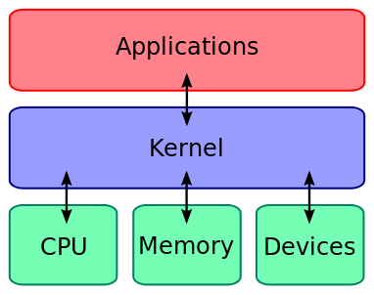
Persistencia
Memoria principal vs memoria secundaria.
SO: control del acceso al sistema de archivos.
  Ofrece mecanismos (capa de abstracción de hardware) normalizados a las aplicaciones para acceso a dispositivos almacenamiento secundario.
Las librerías permiten despreocuparse de los detalles técnicos del hardware:
  java.io:
    File
    FileReader
    FileWriter
O de la complejidad del SGBD…
  JDBC

Slide 4
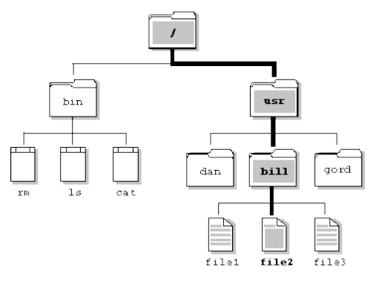
Gestión de ficheros
Tipos:
  Fichero estándar: contiene cualquier tipo de datos.
    Binario
    Caracteres
  Directorio o carpeta: contiene otros ficheros. Permite organizar de forma jerárquica los diferentes ficheros. [Es un fichero...]
  Ficheros especiales: control de periféricos… ejemplo: Linux.
Parámetros: nombre, ruta, extensión...
¡Organización jerárquica!
Ejercicio: localiza en el árbol de directorios uno de tus proyectos de NetBeans, desde la ventana del explorador de archivos. Ahora, abre una consola y navega hasta él mediante comandos...

Slide 5
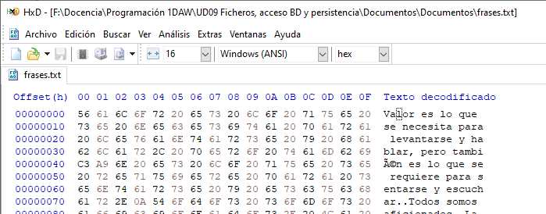
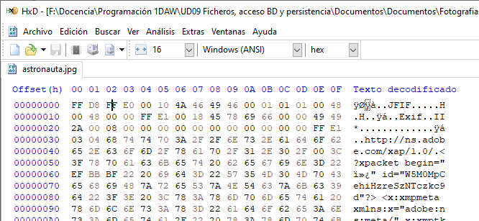
Tipos de ficheros según contenido
Fichero de texto: los bytes representan sólo caracteres. Puede crearse y visualizarse usando un editor de textos.
TXT, XML, HTML, JSON
Fichero binario: sus bytes no representan caracteres, pueden representar otros datos: números, imágenes, sonido, etc.
¿editor de textos?
PDF, JPG, DOCX, MP4

Slide 6
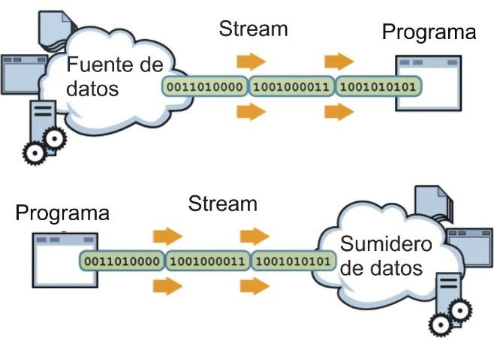
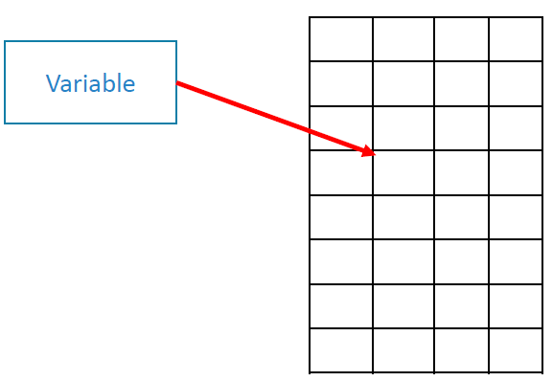
Streams de datos
Para poder realizar las operaciones de lectura y escritura de ficheros, Java establece lo que se conoce como un Stream* de datos:
• Vía de comunicación entre programa y fichero que permite “moverse” por las distintas partes del fichero
• Existe un “puntero” que señala a las partes del fichero
* Podemos entender el concepto “Stream” como si de una tubería se tratase...o un canal de comunicación.

Slide 7
Clase File
import java.io.File;
File f = new File (String ruta);
UNIX: /usr/bin
WINDOWS: C:\Windows\System32
Posible pérdida de multiplataformidad...¿porqué?
File carpetaFotos = new File("C:/Fotos");
File unaFoto = new File("C:/Fotos/Foto1.png");
File otraFoto = new File("C:/Fotos/Foto2.png");
¿Sabías que…? Una carpeta también es, físicamente, un fichero...

Slide 8


Rutas absolutas y relativas
¿Problemas?
File f = new File ("Unidad11/apartado1/Actividades.txt");
Directorio de trabajo | Ruta real
C:/Proyectos/Java | C:/Proyectos/Java/Unidad11/apartado1/Actividades.txt
X:/Unidades | X:/Unidades/Unidad11/apartado1/Actividades.txt
/Programas | /Programas/Unidad11/apartado1/Actividades.txt
Las rutas relativas pueden resolver el problema de compatibilidad entre plataformas...
File f = new File ("Clientes.txt");

Slide 9

Métodos: ruta de acceso
import java.io.File;
public class PruebasFicheros {
public static void main(String[] args) {
// Dos rutas absolutas
File carpetaAbs = new File("/home/josemi/fotos");
File archivoAbs = new File("/home/josemi/fotos/albania1.jpg");
// Dos rutas relativas
File carpetaRel = new File("trabajos");
File fitxerRel = new File("trabajos/documento.txt");
// Mostramos sus rutas
mostrarRutas(carpetaAbs);
mostrarRutas(archivoAbs);
mostrarRutas(carpetaRel);
mostrarRutas(fitxerRel);
}
public static void mostrarRutas(File f) {
System.out.println("getParent() : " + f.getParent());
System.out.println("getName() : " + f.getName() + "\n");
System.out.println("getAbsolutePath(): " + f.getAbsolutePath());
}
}
archivoAbs.close();
...

Slide 10
Métodos: comprobaciones estado
public static void main(String[] args) {
File temp = new File("C:/Temp");
File fotos = new File("C:/Temp/Fotos");
File document = new File("C:/Temp/Documento.txt");
System.out.println(temp.getAbsolutePath()+" ¿existe? "+ temp.exists());
mostrarEstado(fotos);
mostrarEstado(document);
}
public static void mostrarEstado(File f) {
System.out.println(f.getAbsolutePath() +" ¿archivo? "+ f.isFile());
System.out.println(f.getAbsolutePath() +" ¿carpeta? "+ f.isDirectory());
}
EJERCICIO: crear la carpeta "Temp" en la raíz "C:". Dentro, un archivo llamado "Documento.txt" (puede estar vacío) y una carpeta llamada “Fotos”. Prueba el programa. Después de probarlo puedes eliminar algún elemento y volver a probar para ver la diferencia.

Slide 11
Métodos: propiedades de ficheros
public static void main(String[] args) {
File documento = new File("C:/Temp/Documento.txt");
System.out.println(documento.getAbsolutePath());
long milisegundos = documento.lastModified();
Date fecha = new Date(milisegundos);
System.out.println("Última modificación (ms) : " + milisegundos);
System.out.println("Última modificación (fecha): " + fecha);
System.out.println("Tamaño del archivo: " + documento.length());
}
EJERCICIO: crea el archivo “Documento.txt" en la carpeta "C:\Temp". Primero deja el archivo vacío y ejecuta el programa. Luego, con un editor de texto, escribe cualquier cosa, guarda los cambios y vuelve a ejecutar el programa. Observa cómo el resultado es diferente. Como curiosidad, fíjate en el uso de la clase Date para poder mostrar la fecha en un formato legible.

Slide 12
Métodos: gestión de ficheros I
public static void main(String[] args) {
File fotos = new File("C:/Temp/Fotos");
File doc = new File("C:/Temp/Documento.txt");
boolean mkdirFot = fotos.mkdir();
if (mkdirFot) {
System.out.println("Creada carpeta " + fotos.getName() + "? " + mkdirFot);
}
else {
boolean delCa = fotos.delete();
System.out.println("Borrada carpeta " + fotos.getName() + "? " + delCa);
boolean delAr = doc.delete();
System.out.println("Borrado archivo " + doc.getName() + "? " + delAr);
}
}
EJERCICIO: primero asegúrate de que en la raíz de la unidad "C:" no hay ninguna carpeta llamada "Temp" y ejecute el programa. Todo fallará, ya que las rutas son incorrectas (no existe "Temp"). Luego, crea la carpeta "Temp" y en su interior crea un nuevo documento llamado "Documento.txt" (puede estar vacío). Ejecuta el programa y verás que se habrá creado una nueva carpeta llamada "Fotos". Si lo vuelves a ejecutar por tercera vez podrás comprobar que se habrá borrado.

Slide 13
Métodos: gestión de ficheros II
public static void main(String[] args) {
File origenDir = new File("C:/Temp/Fotos");
File destinoDir = new File("C:/Temp/Media/Fotografies");
File origenDoc = new File("C:/Temp/Media/Fotografies/Document.txt");
File destinoDoc = new File("C:/Temp/Document.txt");
boolean res = origenDir.renameTo(destinoDir);
System.out.println("Se ha movido y renombrado la carpeta? " + res);
res = origenDoc.renameTo(destinoDoc);
System.out.println("Se ha movido el documento? " + res);
}
EJERCICIO: Dentro de la carpeta "C:/Temp" crea una carpeta llamada "Media" y otra llamada "Fotos". Dentro de la carpeta "Fotos" crea dos documentos llamados "Documento.txt" y "Fotos.txt". Después de ejecutar el programa, observa como la carpeta "Fotos" se ha movido y ha cambiado de nombre, pero mantiene en su interior el archivo "Fotos.txt". El archivo "Documento.txt" se ha movido hasta la carpeta "Temp".

Slide 14
Métodos: listado de ficheros
public static void main(String[] args) {
File dir = new File("C:/Temp");
File[] lista = dir.listFiles();
System.out.println("Contenido de " + dir.getAbsolutePath() + " :");
for (int i = 0; i < lista.length; i++) {
File f = lista[i];
if (f.isDirectory()) {
System.out.println("[DIR] " + f.getName());
} else {
System.out.println("[ARX] " + f.getName());
}
}
}
EJERCICIO: Prueba este código. Antes de ejecutarlo crea una carpeta "Temp" en la raíz de la unidad "C:". Dentro crea o copia cualquier cantidad de carpetas o archivos.

Slide 15
Referencia básica clase File
File f = new File ("src/documentos/ejemplo.txt");
// evalúa si es un directorio
f.isDirectory()
// evalúa si es n fichero
f.isFile();
// crea el directorio correspondiente
f.mkdir();
// crea todos los directorios si no están creados hasta llegar al indicado
f.mkdirs();
// comprueba si existe
f.exist();
// crea el fichero indicado
f.create();
// borra el fichero indicado
f.delete();
// lista los archivos del directorio indicado
f.list();
// indica si se puede leer
f.canRead();
// indica si se puede escribir
f.canWrite();
// renombre el fichero indicado a un nombre dado
f.renameTo();

Slide 16
Lectura y escritura de ficheros
Flujo de caracteres:
  Scanner.
  FileReader fr = new FileReader(f);
    BufferedReader br = new BufferedReader(fr);
  FileWriter fr = new FileWriter(f);
    BufferedWriter br = new BufferedWriter(fr);
Flujo de datos binarios:
  FileInputStream (in/out)
  DataInputStream (in/out)
  ObjectInputStream (in/out)

Slide 17
Lectura de ficheros (caracteres)
2 estrategias básicas:
  Scanner
    Puede leer directamente múltiples formatos
    Menor eficiencia
  FileReader (+ BufferedReader)
    Lee “sólo” en formato String y debemos procesarlo
    Necesita a BufferedReader para mejorar eficiencia
    Y para permitir el método .readLine(); sino sólo sirve .read();

Slide 18
Escritura en ficheros (caracteres)
2 estrategias básicas:
  FileWriter
  PrintWriter
FileWriter
PrintWriter
+ BufferedWriter
File f = new File("C:\Programas\Unidad11\Documento.txt");
FileWriter writer = new FileWriter(f);
writer.write(“8”);
File f = new File("C:\Programas\Unidad11\Documento.txt");
PrintWriter pw = new PrintWriter(f);
pw.print(“Lo que sea”);
CERRAR el flujo al acabar en lectura y escritura.
En escritura es más crítico todavía.

Slide 19
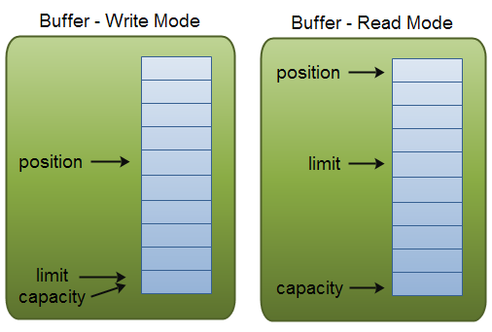
Buffers para lectura y escritura
Si usamos FileReader o FileWriter, cada lectura o escritura se hará físicamente en disco. Si hacemos muchas operaciones pequeñas, el proceso se hace costoso y lento, con muchos accesos a disco.
Las clases BufferedReader y BufferedWriter añaden un buffer intermedio. Cuando leamos o escribamos, esta clase controlará los accesos a disco.
En escritura: se guardará los datos hasta que tenga bastantes datos como para hacer la escritura eficiente.
En lectura: la clase leerá muchos datos de golpe, aunque sólo nos dé los que hayamos pedido. En las siguientes lecturas nos dará lo que tiene almacenado, hasta que necesite leer otra vez.
Los accesos a disco son más eficientes. La diferencia se notará más cuanto mayor sea el fichero que queremos leer o escribir.

Slide 20
Ejemplo de lectura I - Scanner
import java.io.File;
import java.util.Scanner;
class LeeFichero {
public static final int NUM_VALORES = 10;
public static void main(String [] arg){
try{
File archivo = new File ("enteros.txt");
Scanner lector = new Scanner(archivo);
for (int i = 0; i < NUM_VALORES; i++) {
int valor = lector.nextInt();
System.out.println("Valor leído: " + valor);
}
lector.close();
}catch(Exception e){
e.printStackTrace();
}
}
}
¿Problemas?

Slide 21
Ejemplo de lectura I - Scanner
// Leemos el contenido del fichero
System.out.println("... Leemos el contenido del fichero ...");
Scanner s = new Scanner(fichero);
// Leemos linea a linea el fichero
while (s.hasNextLine()) {
String linea = s.nextLine(); // Guardamos la linea en un String
System.out.println(linea); // Imprimimos la linea
}
// Leer números enteros en cada línea
while(s.hasNext()){
int numero = leerArchivo.nextInt();
// Procesar numero
}
Diferencias next() y nextLine()
next() sólo lee 1 palabra individual (no están separados por espacios o saltos de línea).
nextLine() lee todo el texto que encuentre (espacios incluidos) hasta el siguiente salto de línea.
Referencia de métodos para Scanner
hasNext()
next()
nextLine()
nextInt()
nextDouble()
nextBoolean()

Slide 22
Ejemplo de lectura II – FileReader
import java.io.File;
class LeeFichero {
public static void main(String [] arg){
try{
File archivo = new File ("archivo.txt");
FileReader fr = new FileReader(archivo);
BufferedReader br = new BufferedReader(fr);
String linea;
while((linea=br.readLine())!=null)
System.out.println(linea);
fr.close();
}catch(Exception e){
e.printStackTrace();
}
}
}
.read()
si no usamos Buffered..

Slide 23
Ejemplo de escritura I - FileWriter
import java.io.*;
public class EscribeFichero{
public static void main(String[] args) {
try {
File f = new File("Enteros.txt");
FileWriter fw = new FileWriter(f);
int valor = 1;
for (int i = 1; i <= 20; i++) {
fw.write("" + valor); // escribimos valor
fw.write(" "); // escribimos espacio en blanco
valor = valor * 2; // calculamos próximo valor
}
fw.write("\n"); // escribimos nueva línea
fw.close(); // cerramos el FileWriter
System.out.println("Fichero escrito correctamente");
} catch (IOException e) {
System.out.println("Error: " + e);
}
}
}

Slide 24
Puntero
enteros.txt
File f = new File("enteros.txt");
FileWriter fw = new FileWriter(f);
Puntero señala inicio
enteros.txt
fw.write("2");
2
Escribimos “2”. Puntero avanza hasta la siguiente posición
enteros.txt
fw.write(" ");
2
Se escribe un espacio. Puntero avanza hasta la siguiente posición
enteros.txt
fw.write("10\n");
2 10
Atención: usamos un “\n”

Slide 25
Ejemplo de escritura II - PrintWriter
import java.io.*;
public class EscribeFichero{
public static void main(String[] args){
try{
FileWriter fichero = new FileWriter("prueba.txt");
PrintWriter pw = new PrintWriter(fichero);
for (int i = 0; i < 10; i++)
pw.println("Linea " + i);
} catch (Exception e) {
e.printStackTrace();
} finally {
fichero.close();
}
}
}
Ambas sirven para escribir caracteres en ficheros, pero PrintWriter es una mejora de la clase FileWriter (comparten el mismo padre java.io.Writer) que nos permite utilizar métodos adicionales.

Slide 26
Añadir información a fichero
Añadir texto a un fichero existente
Siempre que escribamos en un fichero que ya existe, el fichero se sobrescribirá.
PrintWriter no tiene control sobre esto, pero sí la clase de la que hereda: FileWriter. En este caso debemos crear un PrintWriter a partir de un FileWriter.
Para añadir texto a un fichero en lugar de sobrescribirlo, indicaremos un segundo parámetro al constructor de FileWriter:
//Indicando true en el constructor de FileWriter, añadimos texto
File fichero = new File("fichero.txt");
FileWriter fw = new FileWriter(fichero, true);
PrintWriter escritor = new PrintWriter(fw);
//o sin el objeto File
FileWriter fw = new FileWriter("fichero.txt", true);
PrintWriter escritor = new PrintWriter(fw);

Slide 27
Mejora de escritura con Buffered...
String[] lineas = { "Uno", "Dos", "Tres", "Cuatro", "Cinco", "Seis"};
FileWriter fichero = null;
BufferedWriter bw = null;
try {
fichero = new FileWriter("fichero.txt");
bw = new BufferedWriter(fichero);
// Escribimos linea a linea en el fichero
for (int i=0;i<lineas.length;i++) {
bw.write(linea[i] + "\n");
}
fichero.close();
Envoltura de objetos (Object wrapping)
PrintWriter writer = new PrintWriter(
new BufferedWriter (
new FileWriter("fichero.txt")));

Slide 28

Componentes GUI Swing
JFileChooser: muestra ventana seleccionar fichero.
int seleccion = jFileChooser1.showOpenDialog(this);
Devuelve una constante: ver tema 7.
Devuelve una constante: ver tema 7.
File fichero = jFileChooser1.getSelectedFile();
getSelectedFile() devuelve un objeto de tipo File

Slide 29
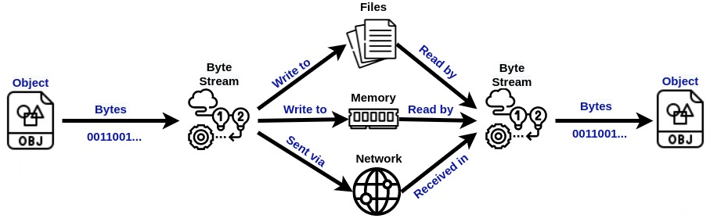
Serialización
La serialización es el proceso por el cual un objeto se convierte en una secuencia de bytes que pueden ser almacenados en un archivo, y recuperados más adelante.
Cuando se serializa un objeto se almacena la estructura de la clase y los datos contenidos.
Para serializar y deserializar objetos se usa la interfaz java.io.Serializable

Slide 30
Escritura de objetos en ficheros
File fichero = new File("fichero.bin");
FileOutputStream flujoFich = new FileOutputStream(fichero);
ObjectOutputStream objOut = new ObjectOutputStream(flujoFich);
Coche miCoche1 = new Coche();
Coche miCoche2 = new Coche();
// Escribir objetos en el fichero (puedo almacenar objetos String)
objOut.writeObject("Guardo 2 objetos Coche");
// u objetos tipo Coche
objOut.writeObject(miCoche1);
objOut.writeObject(miCoche2);
. . .
//Cerrar los flujos de salida
objOut.close();
Reflexiona: ¿cómo podríamos escribir todos los coches almacenados en un ArrayList?

Slide 31
Lectura de objetos de ficheros
El proceso de lectura desde fichero es paralelo al de escritura. Debo usar los flujos anteriores, pero en este caso deben ser de lectura:
Flujo de entrada desde fichero: FileInputStream
Flujo de entrada de objetos: ObjectInputStrem
Método de ObjectInputStream para lectura de objetos: readObject()
File fichero = new File("fichero.bin");
FileInputStream flujoFichero = new FileInputStream(fichero);
ObjectInputStream objIn = new ObjectInputStream(flujoFichero);
//Leer el objeto del fichero (en el mismo orden !!)
String cadena = (String) objIn.readObject();
//Leo los objetos tipo Coche
Coche cocheLeido1 = (Coche) objIn.readObject();
Coche cocheLeido2 = (Coche) objIn.readObject();
//Finalmente se cierran los flujos de entrada
objIn.close();

Slide 32
Parte II
Acceso a bases de datos

Slide 33
Persistencia con bases de datos
Más potente que el uso de ficheros, pero su uso es más complejo.
Recomendado en la mayoría de ocasiones.
Gestión de los datos principales del programa.
Cuidado con el uso del SGBD y su arquitectura.
Suelen requerir uso de estrategias más avanzadas: mapeo objeto-relacional, etcétera…
Se trata en la fase de diseño de una aplicación.

Slide 34
Acceso a bases de datos
La librería Java Database Connectivity (JDBC) proporciona acceso a BD desde Java.
2 paquetes: java.sql y javax.sql
Para trabajar con un SGBD se requiere un driver concreto que haga de intermediario entre JDBC y el SGBD.
¿Conclusión? A priori un mismo programa que funcione sobre Oracle no lo hará sobre MySQL...

Slide 35
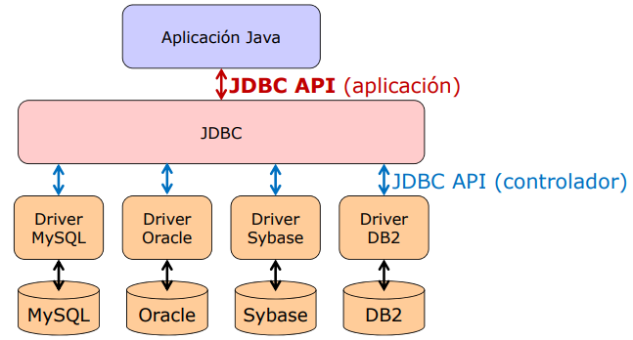
Acceso a bases de datos
JDBC es un API Java que hace posible interactuar con bases datos.
Conector (driver): conjunto de clases encargadas de implementar las interfaces del API y acceder a la base de datos. Imprescindible para poder conectarse a una base de datos e interactuar con ella.
JDBC consulta al driver, que oculta los detalles específicos de cada base de datos, de modo que el programador se preocupa sólo de su aplicación (ojo con el lenguaje SQL...)
El conector lo proporciona el fabricante de la base de datos, o bien un tercero.
El código de nuestra aplicación no depende del driver, puesto que trabajamos contra los paquetes java.sql y javax.sql, es decir, el API JDBC.

Slide 36
Conexión con MySQL
Realizar conexión:
Connection conBD = null;
String servidor = "jdbc:mysql://localhost:3306/";
String basedatos = "personas";
String user = "root";
String password = "123456";
try {
Class.forName("com.mysql.cj.jdbc.Driver");
conBD = DriverManager.getConnection(servidor + basedatos, user, password);
} catch (SQLException error) {
System.out.println("Error al conectar con MySQL: " + error.getMessage());
}
Cerrar conexión:
conBD.close();

Slide 37
Consulta simple en “bloque”
Preparar y ejecutar consultas (DML)
//Objetos necesarios para gestionar la consulta a la BD
Statement stm = null;
ResultSet rs = null;
try {
stm = conBD.createStatement();
rs = stm.executeQuery("SELECT nombre FROM personas");
//Recorremos todos los registros devueltos en el ResultSet
while (rs.next()) {
System.out.println("Nombre: " + rs.getString(1));
}
} catch (SQLException error) {
System.out.println("Error en consulta: " + error.getMessage());
} finally {
rs.close();
stm.close();
conBD.close();
}
Imprescindible

Slide 38
Clase Statement
• ResultSet executeQuery(String sql): ejecuta la sentencia SQL indicada (de tipo SELECT). Devuelve un objeto ResultSet con los datos resultado de la consulta.
ResultSet rs = stmt.executeQuery("SELECT * FROM vendedores");
• int executeUpdate(String sql): ejecuta la sentencia SQL indicada (DML de tipo INSERT, UPDATE o DELETE). Devuelve el número de registros que han sido insertados, modificados o eliminados.
int nr = stmt.executeUpdate("INSERT INTO personas VALUES (1,'Paco’);")

Slide 39
Clase ResultSet
Es una estructura de datos en forma de tabla con registros (filas) que podemos recorrer para acceder a la información de sus campos (columnas).
boolean next(): mueve el cursor al siguiente registro. Devuelve true si fue posible o false en caso contrario (final de la tabla).
Método para obtener los datos del registro actual:
String getString(int columnIndex): devuelve un String de la columna indicada por su nombre. La primera columna es la 1, no la 0.
Otros métodos análogos para obtener tipo int, long, float, double, boolean, Date, Time, Array, etc:
int getInt(int columnIndex)
double getDouble(int columnIndex)
boolean getBoolean(int columnIndex)
Date getDate(int columnIndex)
etc...

Slide 40
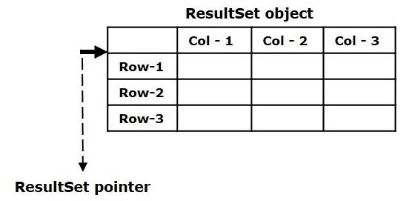
El objeto ResultSet
rs.next()
rs.getXXXX(“Col - 1”)

Slide 41
Recorrer una tabla con ResultSet
while(rs.next()) {
int id = rs.getInt("id");
String nombre = rs.getString("nombre");
float salario = rs.getFloat("salario");
System.out.println(id + " " + nombre + " " + salario);
}

Slide 42
Parametrizar consultas

Slide 43
Aspectos avanzados
El desfase objeto-relacional...
Mapeado de objetos (mapeado objeto-relacional): técnicas que permiten almacenar objetos de un lenguaje de programación, como Java, directamente en la base de datos.
Necesitan motor de persistencia.
Hibernate.

